Slide 1
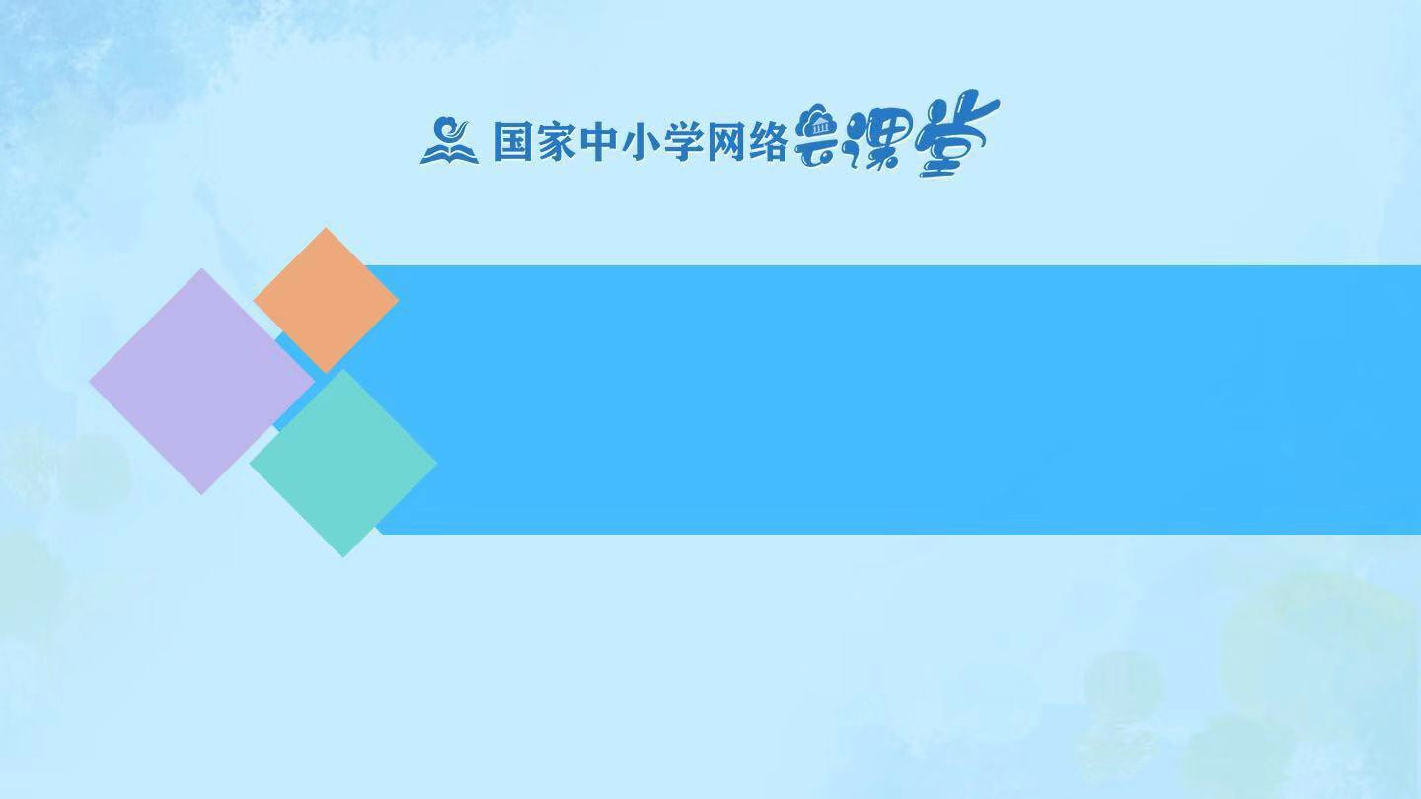
万 有 引 力 定 律
（第 2 课时）
主讲人：刘亦工
学 校：北京市第八十中学

Slide 2
高中物理
学习目标与任务
1、理解卡文迪什扭秤的原理；
2、理解重力和万有引力的区别与联系；
3、能够利用万有引力定律解决简单的问题。

Slide 3

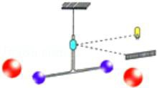
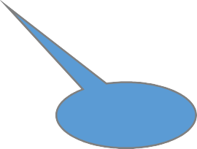
高中物理
（一）卡文迪什扭秤原理
结构
扭秤的主要部分是一个轻而坚固的T形架， 倒挂在一根金属丝的下端。
T形架水平部分的两端各装一个质量相等的 小球，竖直部分装有一小平面镜。
实验时，把两个质量相等的大球放在如图所 示的位置，它们跟小球距离相等。
平面镜
T型架

Slide 4



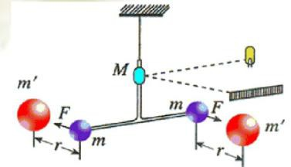
高中物理
（一）卡文迪什扭秤原理
原理
由于小球m受到大球mʹ的吸引，T形架 受到力矩作用而转动，使金属丝发生扭转。 同时，金属丝反抗扭转也产生一个力矩。
力矩：M = Fl
杠杆平衡条件：
动力×动力臂 = 阻力×阻力臂
F₁ l₁ = F₂ l₂

Slide 5

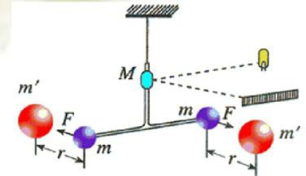
高中物理
（一）卡文迪什扭秤原理
原理
已知金属丝扭转力矩跟扭转角度的关系：
M₁ = kθ
其中，k为常数，θ可以从平面镜反射的光点在刻度尺上 移动的距离测出。
刻度尺
1
mʹ对m引力的力矩： M₂ = 2F ₂ l = Fl
平衡时，有： M₁ = M₂
mm′
l
且 ： F = G
_{r} 2
则根据金属丝扭转的角度θ，就可求得G值。

Slide 6
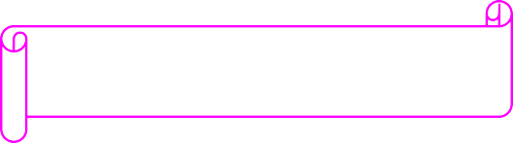



高中物理
（一）卡文迪什扭秤原理
巧妙之处
一个转换、两次放大
十大最美实验
将金属丝的微小扭转，转换为刻度尺上光点读数的变化。
采用T型架，增大力臂
使m、mʹ间微小的引力产生较大的力矩，使金属丝 产生一定角度的扭转，这是一次“放大”效应。
2θ
R
利用反射光线，增大光点移动的弧长
光线射到平面镜上，当镜面偏转θ角时反射光偏转2θ角，光点在刻度尺上移动的 弧长s=2θR。因此，增大平面镜到刻度尺的距离R，光点在刻度尺上移动的弧长s 就会相应增大，这是二次“放大”效应。

Slide 7
高中物理
已知地球半径约为R = 6. 4×10³ km，
引力常量G = 6. 67×10⁻¹¹ N∙m²/kg²，
地面附近重力加速度g = 9. 8 m/s²。
试估算地球的质量（取一位有效数字）。
在地面附近，物体的重力与引力近似相等。
设地球质量为M，地面附近某物体质量为m，有：
例
题
mg = G ^{Mm}
_{R}2
9.8 × (6.4 × 10⁶ )²
gR²
所以： M =
=
kg = 6 × 10²⁴ kg
G
6.67 × 10⁻¹¹

Slide 8


高中物理
（二）万有引力与重力
万有引力与重力是一回事吗？
到底什么是重力？

Slide 9
高中物理
（二）万有引力与重力
ω
物体静置于水平地面，受引力F_{引}、支持力
^{N}➢。如果不计地球自转，支持力与引力平衡， 此时引力就是重力。
如果考虑地球自转，引力的一个分力用 来提供向心力F_{向}，此时另一个分力与 支持力平衡，这个分力是重力mg。
N
F_{向}
^{F}引
mg

Slide 10
高中物理
（二）万有引力与重力
ω
N
F_{向}
重力，就是万有引力的一个分力。
重力的大小
物体静止时，重力等于水平支撑面的 支持力或竖直悬绳拉力的大小。
^{F}引
mg

Slide 11
高中物理
（二）万有引力与重力
重力与纬度的关系
ω
 | 赤道 | 两极 | 其他纬度
引 力 | F = G ^{Mm} ，指向地心 引 _{R}2
向心力 | F_{向} = mω²R 最大 | F_{向} = 0 | F_{向} = mω²r
重 力 | mg=F_{引}-F_{向} | mg=F_{引} 最大 | → → → mg = F_{引}− F_{向}
_{r} F_{向}
F_{引}
F_{引}
mg
F_{引}
mg
F
向
（近似地球为均匀球体）
随着纬度的增大，重力或重力加速度逐渐增大。

Slide 12
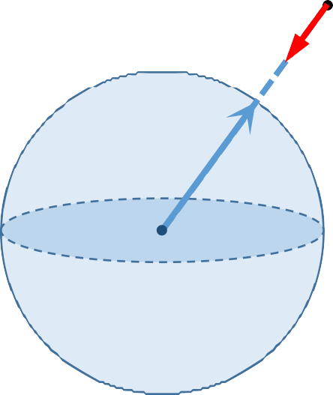
高中物理
（二）万有引力与重力
重力与高度的关系
^{h} F =mgʹ
地球表面： mg = G ^{Mm}
引
_{R}2
g = G ^{M}
0
0
_{R}2
R
Mm
M
( R+h)²
距地面高h处： mg = G
g = G
( R+h)²
随着高度的增大，重力或重力加速度逐渐减小。

Slide 13
高中物理
有一圆球形的天体，在它两极处用弹簧秤称得某物体重力 为W，在它的赤道处称得该物体重为W ʹ=0.9W。则下列说 法 正 确 的 是 （ ）
√ A．在两极处，该物体与天体间的引力为W
√ B．在赤道处，该物体与天体间的引力为W
C．在两极处，该物体随天体自转所需的向心力为0.1W
√ D．在赤道处，该物体随天体自转所需的向心力为0.1W
【ABD】
例
题

Slide 14
高中物理
已知地球质量约为M=6. 0×10²⁴kg，地球赤道半径约为 R=6380 km，地球表面赤道处的重力加速度取g=9. 78m/s²。 试比较地球赤道表面质量为1. 0 kg物体的重力和万有引力。
例
题
mg = 9. 78 Ν
F_{引} = G _{R2} = 6. 67 × 10 ×
Mm
6. 0 × 10²⁴ × 1
(6380)²
-11
N = 9. 83 N
⎛ 2π ⎞²
F_{向} = mω² R = m ⎜ ÷ R
⎝ T ⎠
⎞2
⎛
2π
= 1 × ⎜
÷
× 6380 × 10³ N = 0. 034 N
⎝ 24 × 3600 ⎠

Slide 15

The end.谢谢
北京市第80中学

